Slide 1
터트봇3 제어 실습
Micro-ros pico servo

Slide 2
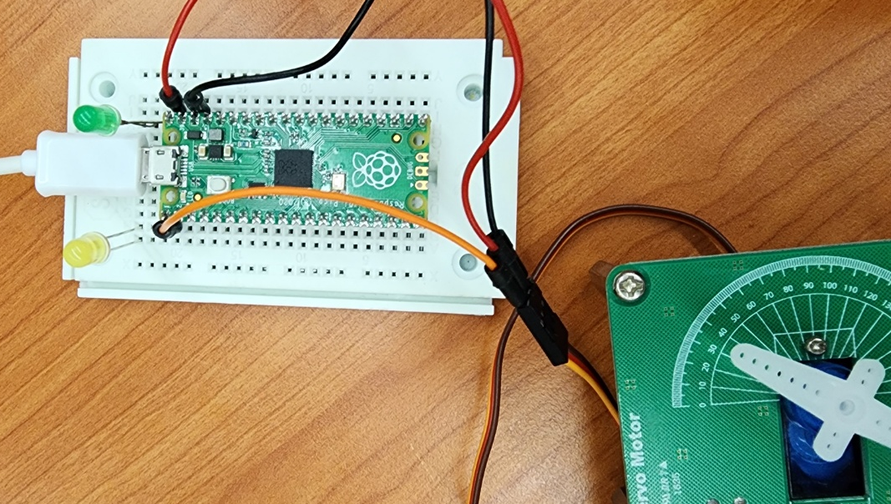
서보 연결 및 pwm 설정
간단한 서보 모터를 사용하려면 sg90을 쓰면 되는데 권장 전압이 5V 라즈베리파이는 3.3V 로 동작
VBUS 를 통해서 인입 되는 5V 를 전원선으로 연결
signal 은 gpio out 을 사용
라즈베리파이피코에 C-api 형태로 servo가 제공 되지 않는다.
Micro-ros 를 통해서 servo 를 제어 하려면 c code로 작성 하는 것이 좋다.
pico-sdk 의 pwm 제어 코드를 사용하여 servo c-api 작성
pwm freq = 50, pwm_clear_irq, pwm_set_chan_level, …
Notes:
~/micro_ros_ws/src/micro_ros_raspberrypi_pico_sdk

Slide 3
pico_servo library
pico-sdk 를 이용해서 servo library 를 만든 것을 이용
git clone https://github.com/irishpatrick/pico-servo.git
Cmake build
만들어진 라이브러리 파일을 옮겨 놓고 헤더 파일을 이용해서 라이브러리를 사용한다.
ex) libpico-servo.a -> /usr/bin/libpico-servo.a
Cmake -> find_library(PICO_SERVO_LIB pico-servo HINTS /usr/bin)
target_link_libraries(YOUR_PROJECT ... ${PICO_SERVO_LIB})

Slide 4
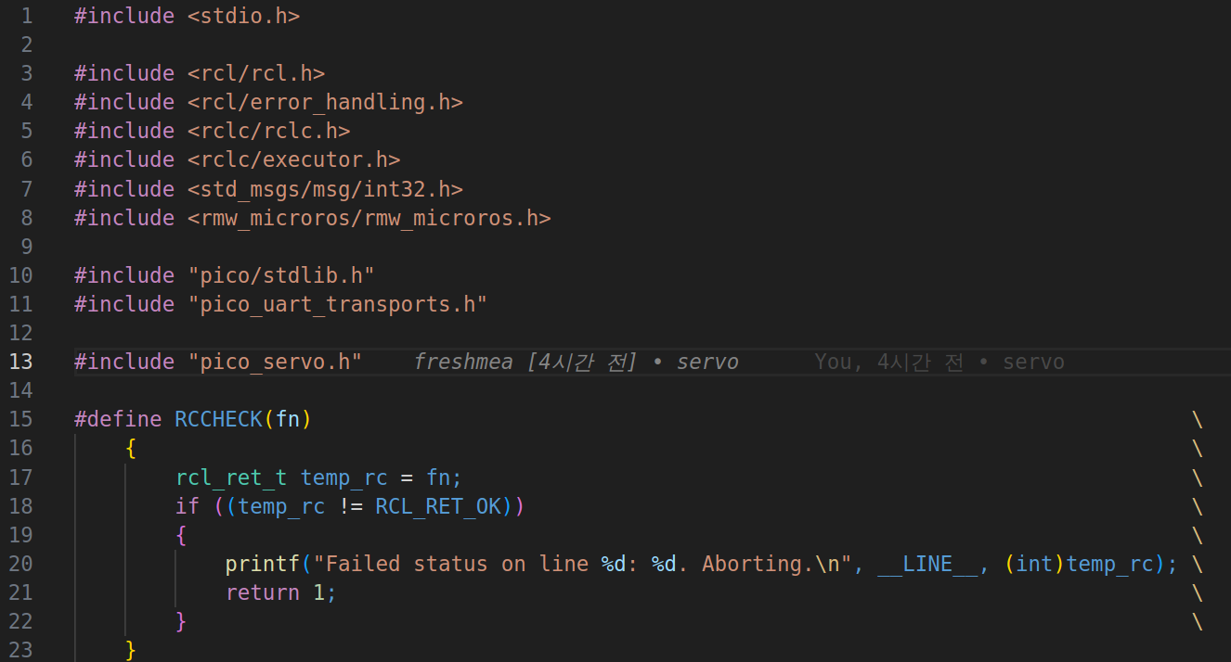
실습: Micro-ros 코드로 Subscription 을 이용 서보 움직이기

Slide 5
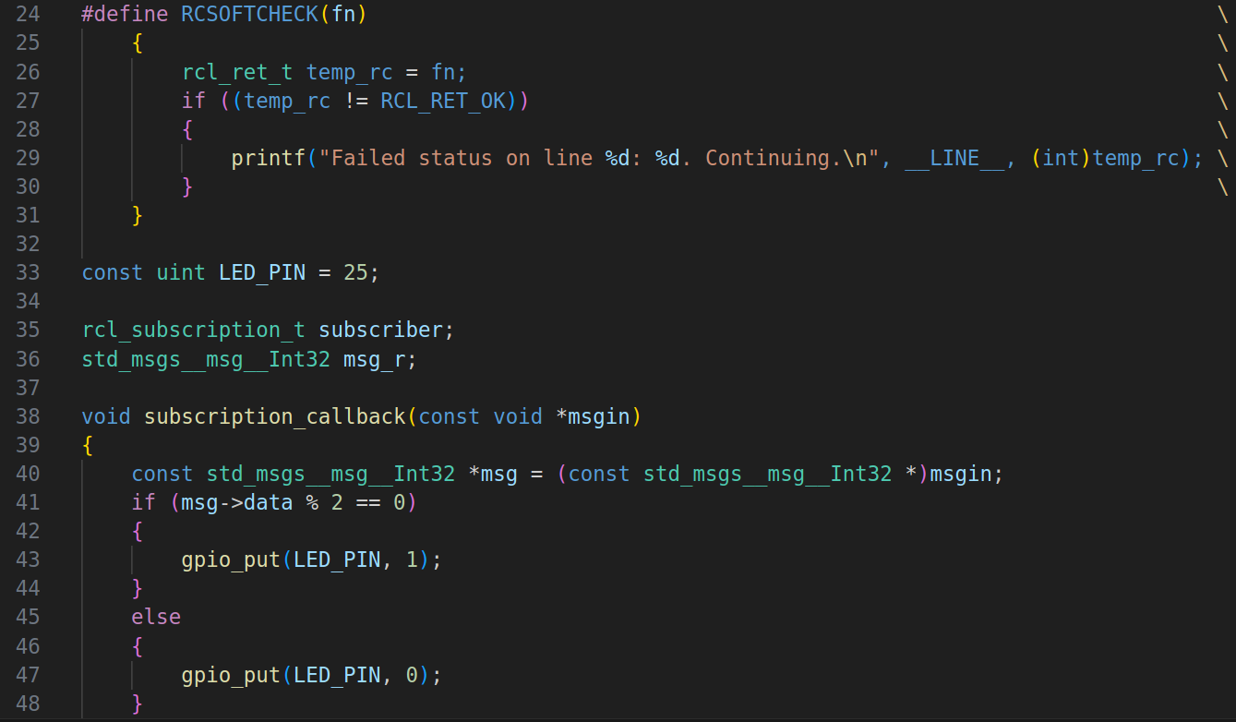
실습: Micro-ros 코드로 Subscription 을 이용 서보 움직이기

Slide 6
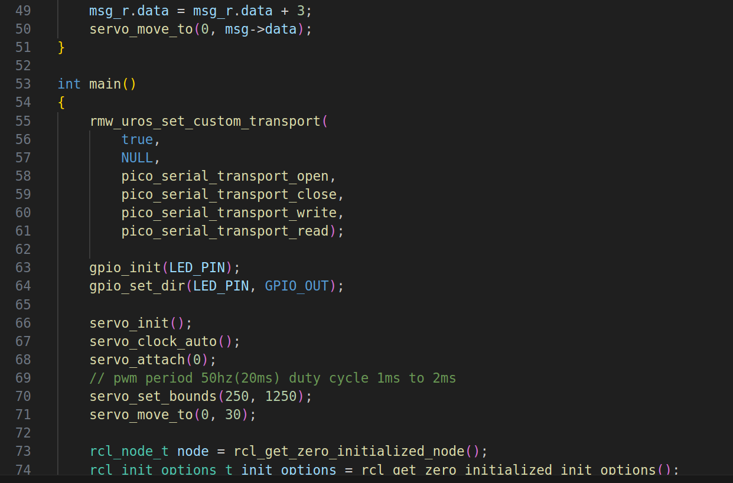
실습: Micro-ros 코드로 Subscription 을 이용 서보 움직이기

Slide 7
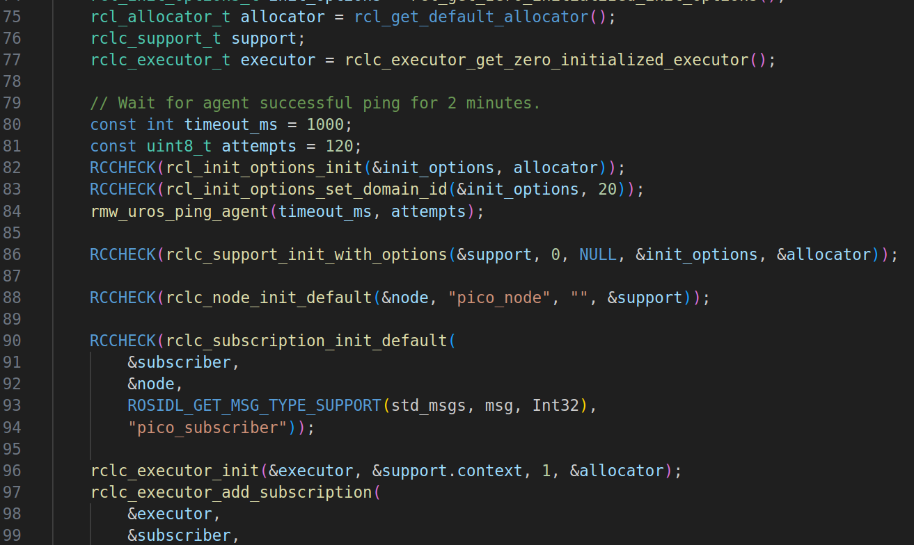
실습: Micro-ros 코드로 Subscription 을 이용 서보 움직이기

Slide 8
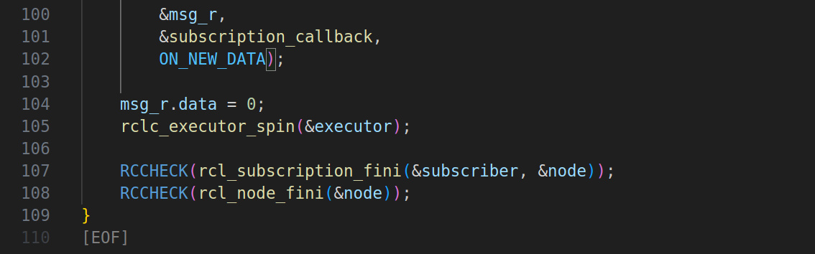
실습: Micro-ros 코드로 Subscription 을 이용 서보 움직이기

Slide 9
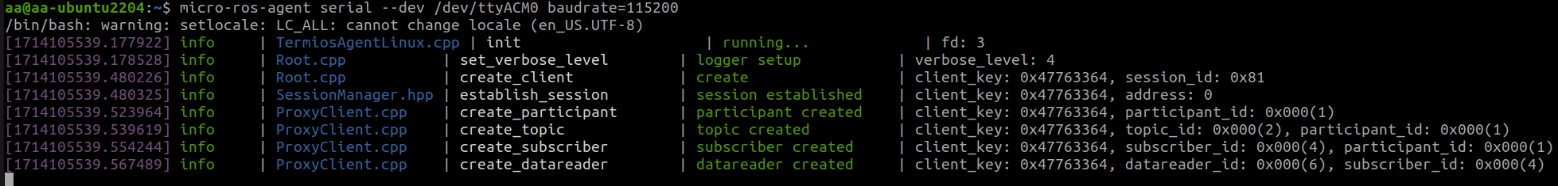
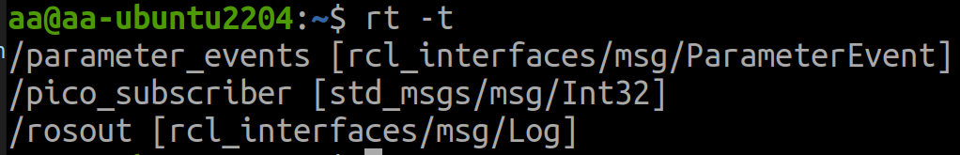
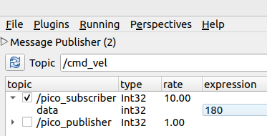
실습: 토픽을 발행해서 서보 움직이기
micro-ros agent 실행
micro-ros-agent serial --dev /dev/ttyACM0 baudrate=115200
디바이스 포트 권한 설정
sudo chmod 666 /dev/ttyACM0
토픽 확인
ros2 topic list -t
rqt 실행 후 topic publisher 로 토픽 발행
숫자를 바꾸면서 잘 회전하는지 확인

Slide 10
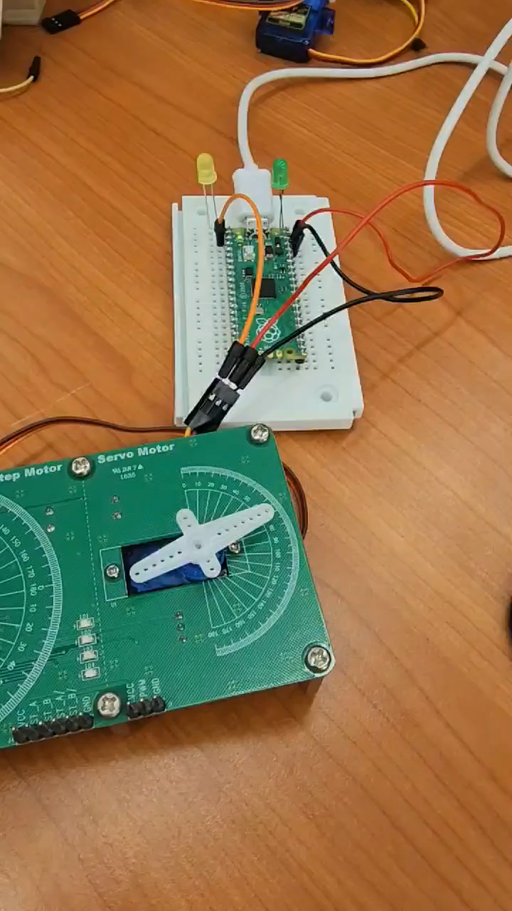
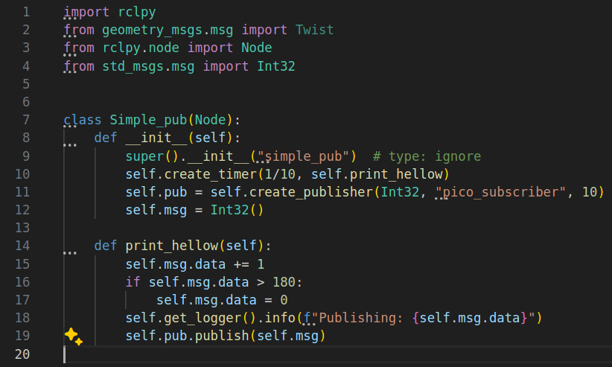
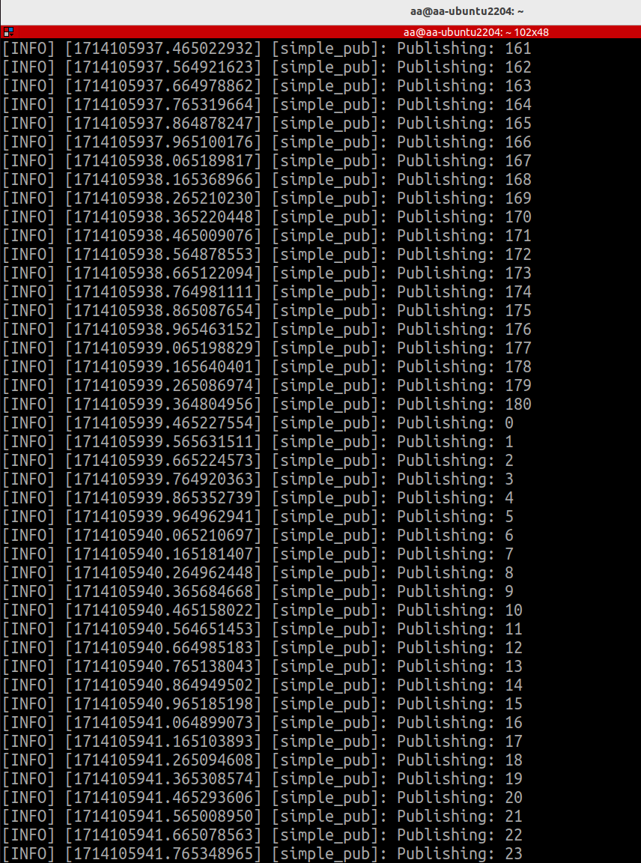
실습: 토픽을 발행해서 서보 움직이기
ros2 node 를 만들어서 토픽 발행하기

Slide 11
레퍼런스
https://github.com/irishpatrick/pico-servo

Slide 12
[실습]
1. 가제보로 터틀봇3 월드에 터틀봇을 불러오고 SLAM을 실행해서 지도를 만든다.
2. 가제보로 터틀봇3월드를 불러오고 1에서 만든 지도로 네비게이션을 해 본다.
3. 네비게이션 노드를 작성해서 가제보의 터틀봇을 코드대로 움직이게 해 본다.
(Followwaypoints action을 이용한다. )

